Slide 1
Actividades de Gestión del Conocimiento en el CSN. Situación actual
Proyecto para el desarrollo de elementos de apoyo al estímulo y funcionamiento de los procesos de gestión del conocimiento en el CSN.
JORNADA SOBRE GESTIÓN DEL CONOCIMIENTO
Madrid, 19 de noviembre de 2018
Presentado por Carlos Castelao, IDGC (CSN)

Slide 2
Contenido
Antecedentes
Metodología RECOR
Resultados obtenidos
Situación actual
Objetivos
Componentes del proyecto
Conclusiones
Agradecimientos

Slide 3
Antecedentes
El OIEA ha desarrollado una importante actividad en este campo concretada en la propuesta de un modelo para la creación de capacidades de los organismos reguladores basado en cuatro pilares:
La formación y entrenamiento (Education and Training)
El desarrollo de recursos humanos (Human Resources Development)
La gestión del conocimiento (Knowledge Management)
La participación en redes de conocimiento (Networking)
El objetivo del CSN es desarrollar un modelo de gestión del conocimiento adaptado a sus propias necesidades, basado en las recomendaciones del OIEA, que se incorpore al Sistema de Gestión y que utilice los elementos característicos de la gestión del conocimiento que ya tiene disponibles.
En el año 2014, el CSN, con el apoyo de una empresa de consultoría, dio un primer paso para abordar la gestión del conocimiento realizando un estudio sobre “Evaluación de Procesos Críticos de Conocimiento Técnico” en la Dirección Técnica de Seguridad Nuclear, estudio que generó un conjunto de recomendaciones.

Slide 4
Antecedentes
Durante 2016 se ha desarrollado un plan de acción sobre este tema enfocado a la preservación/recuperación del conocimiento y experiencia de los técnicos del CSN nacidos antes de 1952.
Aplicado a 16 técnicos, comenzando por una fase piloto para 4 técnicos que se jubilaron en el trascurso del primer semestre de 2016, ampliándose hasta alcanzar los 16 entre finales del año 2016 y mediados del 2017.
La metodología empleada en este plan de acción de 2016, denominado Proyecto RECOR, comprende las siguientes fases:
Fase de preparación: Identificación de los poseedores del conocimiento crítico
Fase de extracción y sistematización del conocimiento
Fase de aprovechamiento: Despliegue de una agenda de aprovechamiento de los conocimientos sistematizados

Slide 5
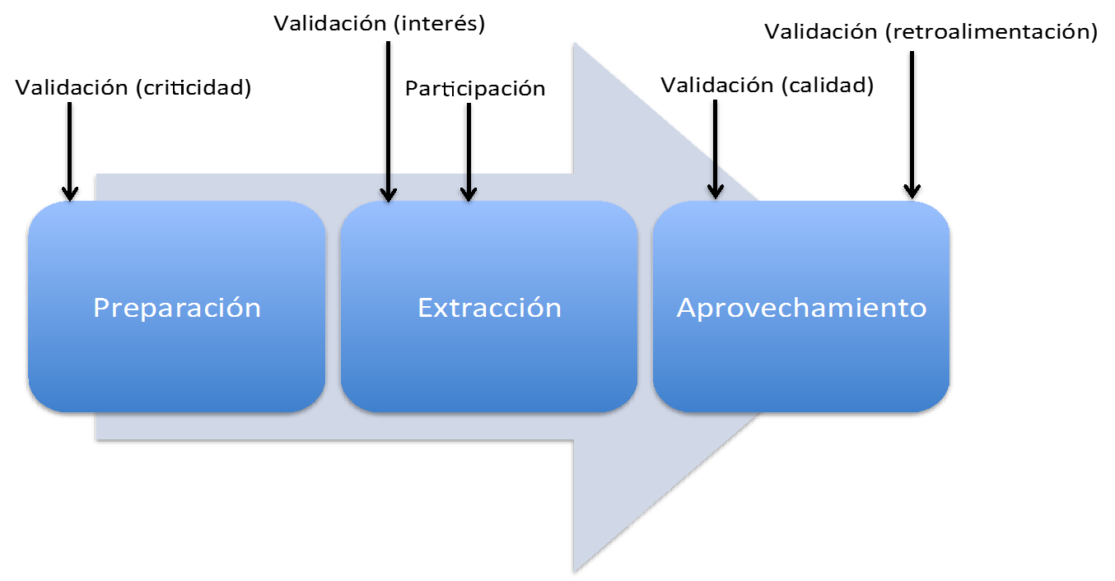
Metodología RECOR

Slide 6
Antecedentes: Resultados obtenidos
Resultado de este plan de acción:
Se han desarrollado 16 libros de conocimiento (knowledge book):
perfil del puesto de trabajo,
los dominios del conocimiento,
el marco relacional,
documentos vinculados al puesto de trabajo (procedimientos y procesos),
experiencias, conocimiento suscitado (narrativas, fichas técnicas, píldoras audiovisuales), y
productos de conocimiento (series, talleres de transferencia, etc.).
Sesiones de formación de facilitadores

Slide 7
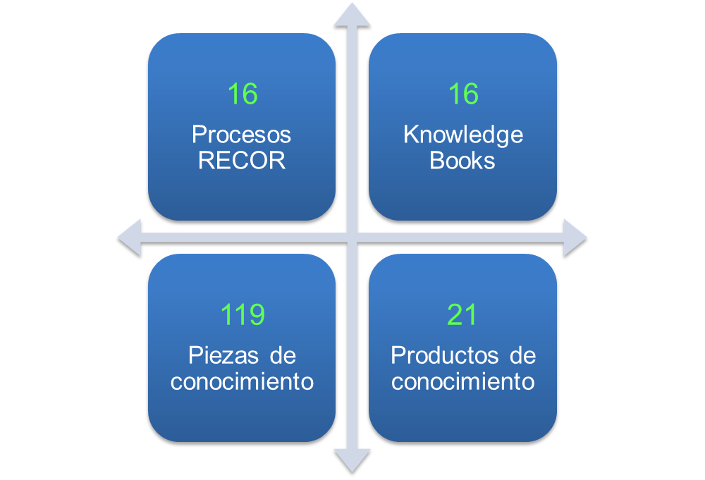
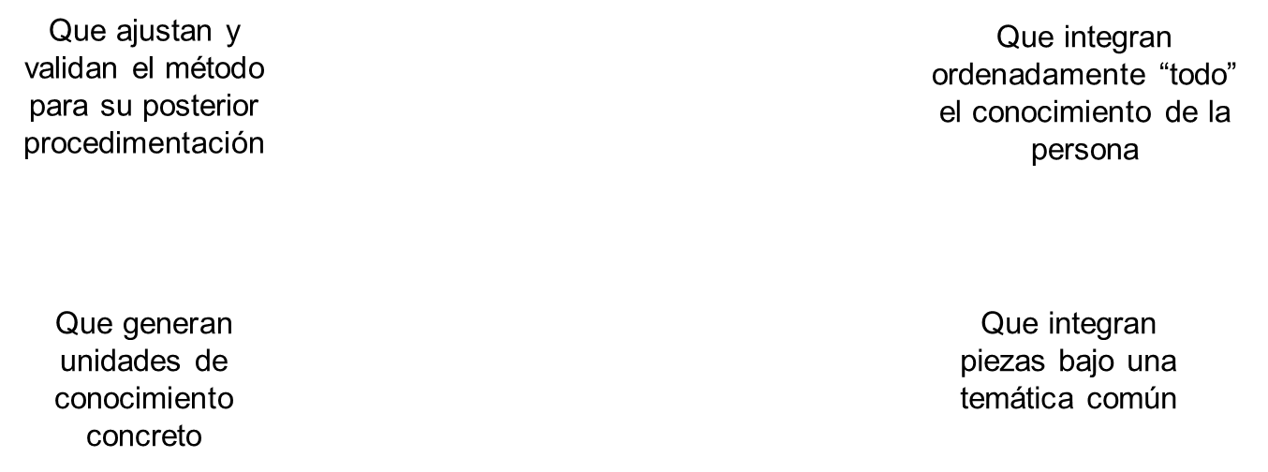
Antecedentes: Resultados obtenidos

Slide 8
Antecedentes
En el año 2017 se ha continuado con el modelo iniciado y se han sentado las bases para su continuidad.
La Dirección Técnica de Seguridad Nuclear (DSN), responsable de la fase inicial de esta metodología, presentó a la Comisión del Sistema de Gestión y Seguridad el documento “Modelo de Gestión del Conocimiento del CSN. Propuesta de Acciones 2017-2020", acordándose que se presentaría al Pleno del CSN para análisis y, en su caso, aprobación.
El Pleno del CSN aprobó el Modelo de Gestión del Conocimiento antes referido al tiempo que acordó “Aprobar que la responsabilidad para desarrollo e implantación del Modelo de Gestión del Conocimiento del CSN recaiga en la Unidad de Investigación y Gestión del Conocimiento.” (IDGC).

Slide 9
Antecedentes. Resolución Congreso de los Diputados
De esta forma el CSN da también respuesta a la Resolución decimoquinta del Congreso de los Diputados de junio de 2017:
“Decimoquinta. El Congreso de los Diputados insta al Consejo de Seguridad Nuclear a mantener, a través de una eficaz política de recursos humanos, la preservación de la gestión del conocimiento, como eje esencial de funcionamiento del órgano regulador basado en su capital humano.”

Slide 10
Situación actual
El CSN tiene como reto seguir desarrollando la implantación del modelo de gestión del conocimiento dentro de la organización. Para ello es necesario:
Mejorar los niveles de socialización del conocimiento a través de entornos colaborativos denominados “comunidades de práctica”.
Seguir desarrollando los Knowledge Book como respuesta a la necesidad de preservación del conocimiento de sus expertos próximos a jubilarse.
Potenciar la articulación de esquemas de organización, formación y comunicación de apoyo a la gestión del conocimiento, incluyendo el diseño de métricas y un plan de incentivos.
Para llevar a cabo estas acciones, el CSN cuenta con el apoyo de una consultoría externa, ICA2, que asesora y desarrolla las actividades dentro de IDGC.
Plan de trabajo acordado entre IDGC e ICA2 que responde básicamente a lo aprobado por el Pleno “Modelo de Gestión del Conocimiento del CSN. Propuesta de Acciones 2017-2020“.

Slide 11
Objetivos
Diseño, organización y lanzamiento de 2 comunidades de práctica en el CSN que faciliten la gestión del conocimiento en 2 dominios de conocimiento seleccionados por la organización. Este objetivo incluye su implantación en la solución tecnológica KITE.
Desarrollo del proceso RECOR de preservación de conocimiento para 10 personas seleccionadas por el CSN, incluyendo la dinamización de las acciones de transferencia de las piezas de conocimiento elaboradas.
Articulación del esquema organizativo de apoyo a la gestión del conocimiento en el CSN, cubriendo las necesidades de formación de diferentes personas en esta gestión del conocimiento (máximo 6 acciones).
Objetivos específicos
Establecimiento y lanzamiento de un plan de comunicación para informar, sensibilizar y potenciar la gestión del conocimiento en el CSN.
Diseño y puesta en marcha de un cuadro de métricas sobre gestión del conocimiento en el CSN con el que controlar la secuencia “actividad, conocimiento e impactos”.
Diseño y lanzamiento de un esquema de incentivos y reconocimientos vinculados con la gestión del conocimiento.

Slide 12
Componentes del proyecto (1/6)
Componente 1: Diseño, organización y lanzamiento de 2 comunidades de práctica en el CSN
Diseño, organización y lanzamiento de 2 comunidades de práctica en el CSN que faciliten la gestión del conocimiento en 2 dominios de conocimiento seleccionados por la organización. Este objetivo incluye su implantación en la solución tecnológica KITE
Actividades
Selección de 2 dominios de conocimiento clave y sus posibles miembros.
Realización de una sesión de formación sobre el concepto “comunidad de práctica”.
Diseño del marco de comunidad de práctica (objetivos, estructura, procesos, miembros, etc.).
Puesta en marcha de las comunidades e ir acompañando su desarrollo inicial y la consecución de los retos planteados.
Resultado:
Manual de creación de comunidades de práctica.
Informe de lanzamiento y resultados de las comunidades.

Slide 13
Componentes del proyecto (2/6)
Componente 2: Desarrollo del proceso RECOR de preservación de conocimiento
Desarrollo del proceso RECOR de preservación de conocimiento para 10 personas seleccionadas por el CSN, incluyendo la dinamización de las acciones de transferencia de las piezas de conocimiento elaboradas.
Actividades
Contacto con las personas seleccionadas para explicarles el proceso y confirmar agendas.
Aplicación de la metodología RECOR y generar los 10 knowledge books y su carga en la plataforma KITE.
Diseño y dinamización de las sesiones de aprovechamiento de los knowledge books.
Realización de sesiones de asesoramiento y formación a facilitadores del CSN (máximo 3 sesiones).
Resultado:
Diez knowledge books.

Slide 14
Componentes del proyecto (3/6)
Componente 3: Articulación del esquema organizativo de apoyo a la gestión del conocimiento
Articulación del esquema organizativo de apoyo a la gestión del conocimiento en el CSN, cubriendo las necesidades de formación de diferentes personas en esta gestión del conocimiento (máximo 6 acciones).
Actividades
Diseño del marco organizativo siguiendo las indicaciones y recomendaciones que se encuentran en el modelo de gestión del conocimiento.
Puesta en marcha de la estructura organizativa de apoyo a la gestión del conocimiento y acompañarla en su agenda de trabajo.
Desarrollo de acciones de asesoramiento y formación para los miembros de esta estructura organizativa (máximo 6 acciones).
Resultado:
Manual de Apoyo a la Gestión del Conocimiento en el CSN para la Unidad IDGC.
Plan de actuación de Apoyo a la Gestión del Conocimiento en el CSN para la Unidad IDGC.

Slide 15
Componentes del proyecto (4/6)
Componente 4: Plan de comunicación
Establecimiento y lanzamiento de un plan de comunicación para informar, sensibilizar y potenciar la gestión del conocimiento en el CSN.
Actividades
Diseño del plan de comunicación para la gestión del conocimiento en el CSN.
Diseño específico las acciones previstas en el plan de comunicación.
Puesta en marcha del plan de comunicación acompañando activamente su agenda.
Resultado:
Plan de comunicación de apoyo a la Gestión del Conocimiento en el CSN.
Guía de acciones de comunicación.

Slide 16
Componentes del proyecto (5/6)
Componente 5: Diseño y puesta en marcha de un cuadro de métricas
Diseño y puesta en marcha de un cuadro de métricas sobre gestión del conocimiento en el CSN con el que controlar la secuencia “actividad, conocimiento e impactos”.
Actividades
Configuración del cuadro de métricas representativas de la gestión del conocimiento en el CSN y de su pauta de seguimiento y control.
Lanzamiento del proceso de medición, seguimiento e informe de resultados.
Resultado:
Cuadro de métricas de la Gestión del Conocimiento en el CSN.
Manual de control y seguimiento de la Gestión del Conocimiento en el CSN.

Slide 17
Componentes del proyecto (6/6)
Componente 6: Diseño y lanzamiento de un esquema de incentivos y reconocimientos
Diseño y lanzamiento de un esquema de incentivos y reconocimientos vinculados con la gestión del conocimiento.
Actividades
Elaboración del esquema de incentivos y reconocimientos y sus pautas de aplicación.
Puesta en marcha del esquema de incentivos y reconocimientos.
Resultado:
Esquema de incentivos y reconocimiento para la Gestión del Conocimiento en el CSN.
Manual de aplicación del esquema de incentivos y reconocimientos para la Gestión del Conocimiento en el CSN.

Slide 18
Conclusiones
El CSN está inmerso en el desarrollo de una metodología de Gestión del Conocimiento desde 2014
Esta metodología, RECOR, sigue los estándares recomendados por el OIEA
La metodología ha sido refrendada por el Pleno del CSN
Se da respuesta también a una Resolución del Congreso de los Diputados
Plan de actuación bien definido. Cuenta con el apoyo de una consultoría externa experta
Las acciones de transferencia de las piezas de conocimiento elaboradas permitirán determinar la eficiencia de la metodología (componente 2 del proyecto)

Slide 19
Agradecimiento a los implicados en el Proceso Recor de Preservación del Conocimiento
Expertos Recor | Facilitadores Recor
Eugenio Gil | Sofía Luque
José Tesifón | Carmen Muñoz
Carmen Ruiz | Marisa Tormo
Isabel Mellado | Marta Barrientos
Alfonso Pérez | Cristina Les
Alfonso Cepas | Ana González Calvo
Javier Ortiz | Mª Ángeles Montero
Clemente Gil | Ana Hernández
Rosario Salas | Belén Tamayo
Jorge Peña | Germán Guerrero
José Manuel Fernández–Cernuda Migoya | Ana Blanes
Javier Alonso Pascual | Manuel Peña
Jesús Gil
Ramón de la Vega
José Sánchez Cabañero
Isabel Veci
Concepción do Campo
Ignacio Amor
Clemente Oria
Antonio Munuera

Slide 20

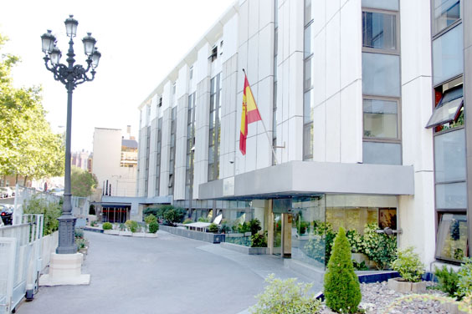
!!GRACIAS POR SU ATENCIÓN !!

